Slide 1


KHỞI ĐỘNG
KHỞI ĐỘNG

Slide 2

















ẾCH XANH MƯU TRÍ

Slide 3

Thật Thà
Cẩn Thận
Chăm Chỉ

Slide 4

10 x 5 = ?
50

Slide 5
30 x 2 = ?
60

Slide 6
50 x 2 = ?
100

Slide 7


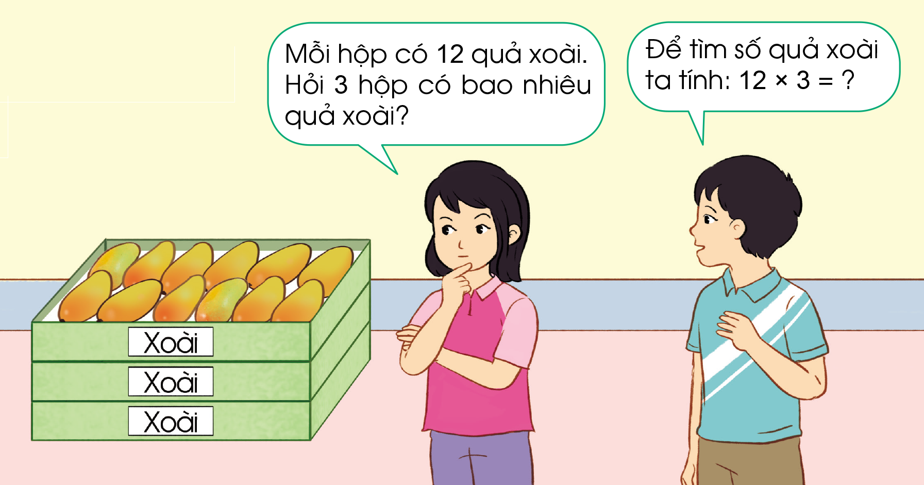
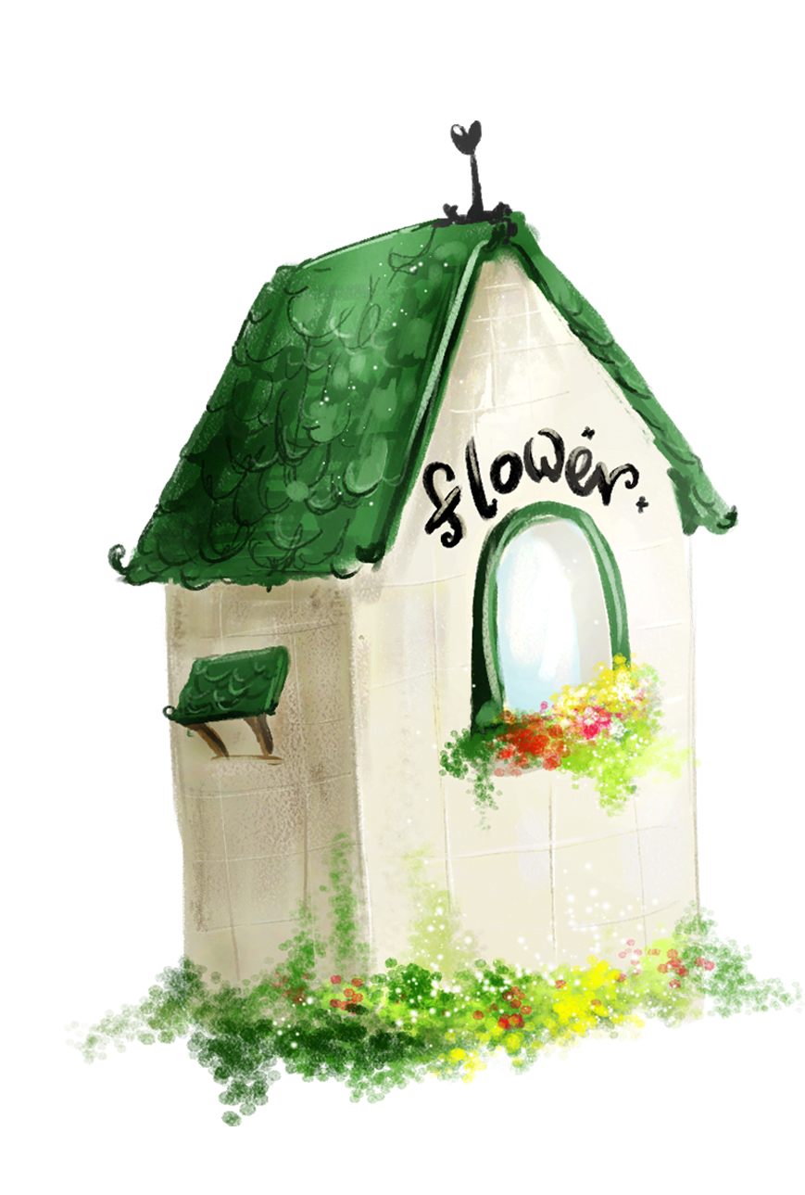

?

Slide 8



Bộ sách Cánh Diều
Bộ sách Cánh Diều
Toán 3
Toán 3
Nhân với số có một chữ số (không nhớ)

Slide 9
YÊU CẦU CẦN ĐẠT
- Biết cách đặt tính và thực hiện được phép tính nhân số có hai chữ số với số có một chữ số trong phạm vi 1 000 (không nhớ).
1
- Thực hiện được nhân nhẩm trong những trường hợp đơn giản.
2

Slide 10
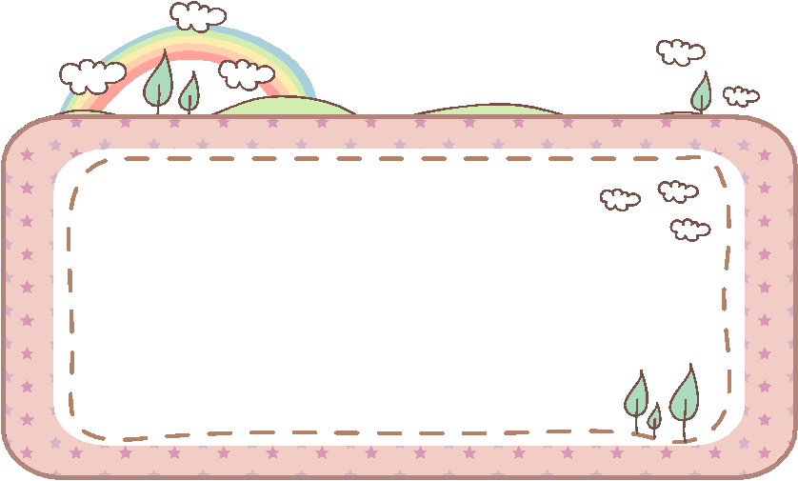

KHÁM PHÁ

Slide 11



Tính 12 x 3 =?
Đặt tính
Tính
12
3
12
3
x
x
?
3
6
3 nhân 2 bằng 6, viết 6
3 nhân 1 bằng 3, viết 3
Vậy 12 x 3 = 36

Slide 12




Luyện tập

Slide 13


1. Tính
23
3
34
2
42
2
11
5
x
x
x
x
69
68
84
?
?
55
?
?

Slide 14
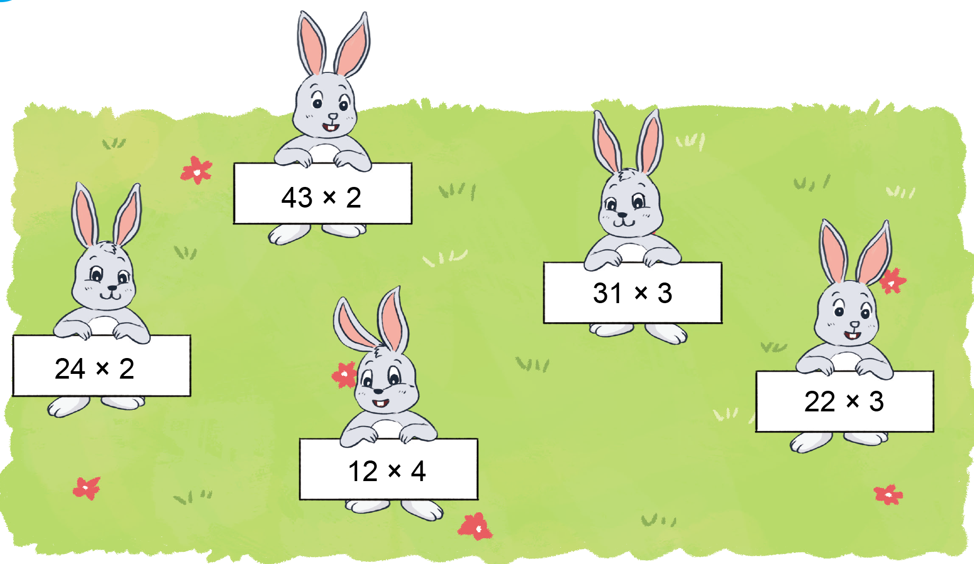


2. Đặt tính rồi tính
2. Đặt tính rồi tính

Slide 15
2. Đặt tính rồi tính
2. Đặt tính rồi tính
43
24
31
22
12
x
x
x
x
x
2
2
3
3
4
86
48
93
66
48

Slide 16
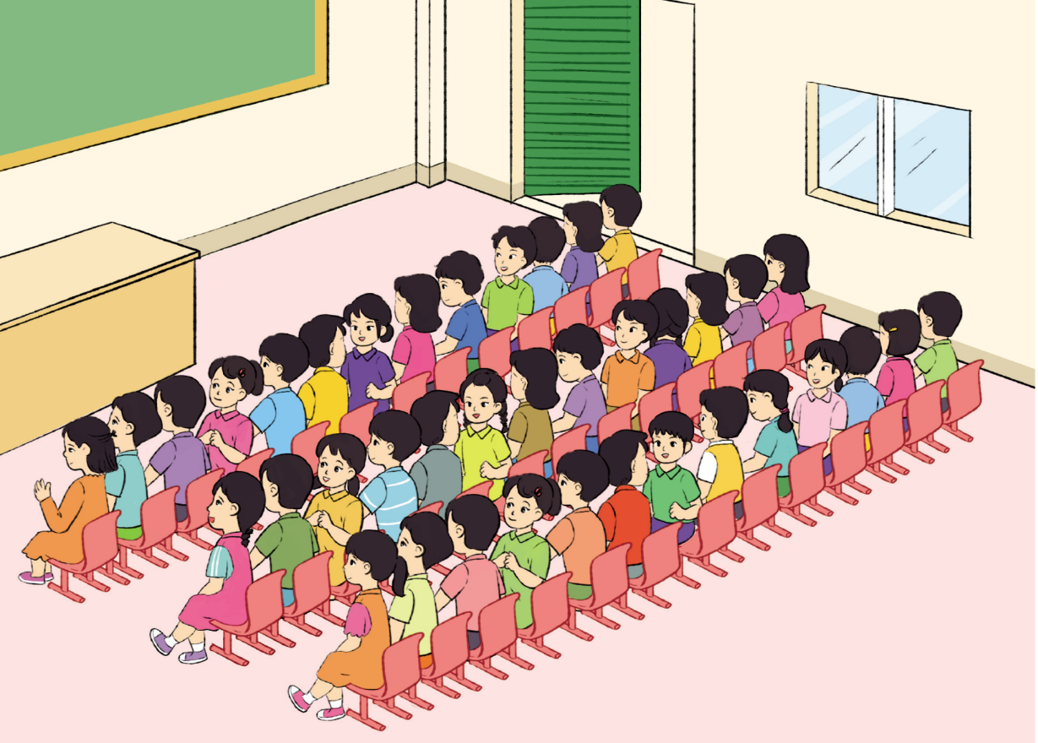
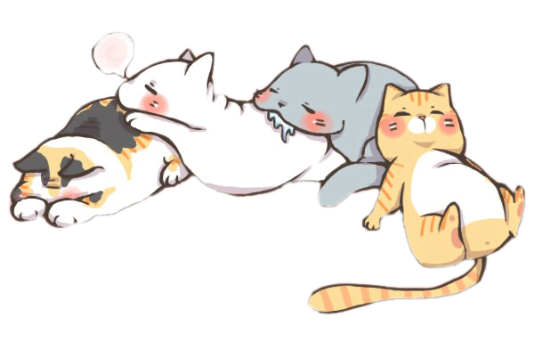
3. Trong phòng có 3 hàng ghế, mỗi hàng ghế có 13 người ngồi. Hỏi trong phòng đó có tất cả bao nhiêu người ngồi?
Tóm tắt:
Mỗi hàng: 13 người
3 hàng: ... người?
Bài giải
Ba hàng có tất cả số người ngồi là:
13 x 3 = 39 (người)
Đáp số: 39 người ngồi.

Slide 17
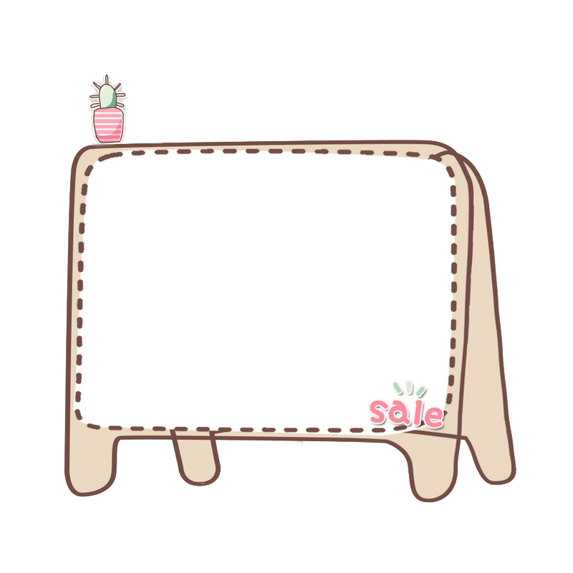

Dặn dò

Slide 18



Tạm biệt các em!

